Slide 1
Site para Usina Eco-Cultural
Augusto Henrique Leme de Oliveira RA: 17.00268-0
Giovanni Guariglia de Camargo RA: 23.00136-4

Slide 2
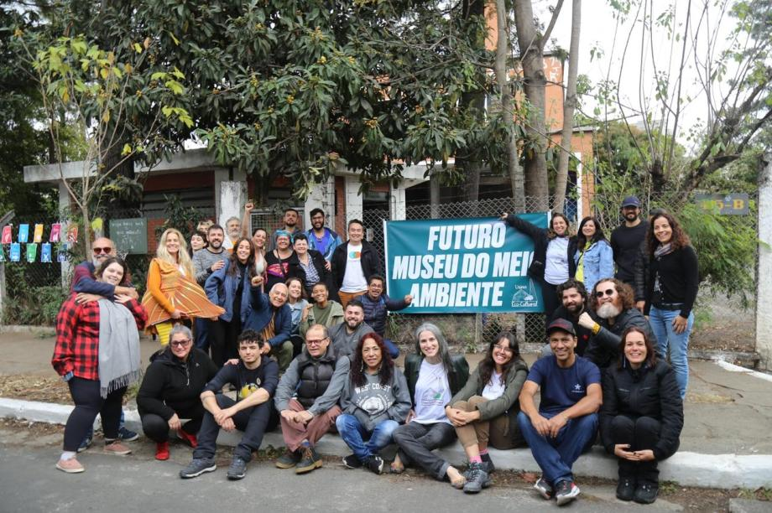
O que é o movimento Usina Eco-Cultural?

Slide 3
Necessidade de criar um site
Informar o público sobre o movimento
Obter apoiadores
Obter assinaturas para o abaixo-assinado
Mostrar o progresso do movimento
Obter ideias, críticas e sugestões

Slide 4
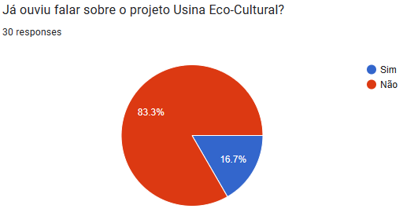
Como construir o site? Qual o público-alvo?

Slide 5
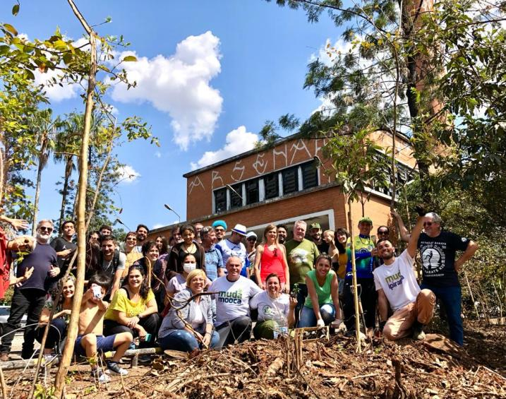
Pessoas de todas as idades participam do movimento
O site deve ser acessível para todas as idades, independente do conhecimento de como usar computadores e celulares.

Slide 6
Vamos ver o site

Slide 7
Conclusão
Site construído com sucesso
Aprendizado de trabalho em equipe
Aprendizado de desenvolvimento de sites
Aprendizado de planejamento e organização

Slide 8
Obrigado por assistir!

